Slide 1
Презентація на тему:
«Мій рідний край»
Група: Д-13-20
Підготовив: Пустовіт Вячеслав

Slide 2
Вступ
Край, мій рідний край.. Народившись в певній місцевості, ми в деякій мірі пов’язуємо себе з нею, але відома нам його історія, чи добре ми з нею ознайомились?
Місто в якому я виріс, і провів багато часу в його околицях – Гадяч. Я хочу розповісти про нього.

Slide 3
Га́дяч — місто в Полтавській області України. Резиденція багатьох Гетьманів України: Богдана Хмельницького, Івана Виговського, Івана Брюховецького та інших. Населення — 22,7 тис. осіб (2001)
Місто розташоване на півінічному сході Полтавській області на межі етнокультуних регіонів Слобожанщини та Наддніпрянщини по правому берегу річки Псел та його притоки Грунь. Річки в цьому місці звивисті, утворюють широкі долини з заплавними луками, стариці та заболочені озера. Місто розташованим на відносній височині зі схилами та ярами, які є типовими для цієї місцевості.

Slide 4
У місті активно працюють 8 заводів і комбінатів.
Соціально-економічний розвиток сучасного міста, його благоустрій в головним чином пов'язаний з нафтогазовидобувною промисловістю.
Гадяч заслужено вважається містом працівників нафтової та газової промисловості. Тут мешкають геологи-розвідники надр, буровики, оператори, транспортники і будівельники — такі провідні професії поширені в місті. Перший нафтовий фонтан вдарив у 1958 році. На сьогодні сотні свердловин дають цінну енергетичну сировину.

Slide 5
Гадяч — це місто на Полтавщині, звідки пішов Драгоманівський рід — тут народилися Олена Пчілка і Михайло Драгоманов — українські громадські діячі. Хоч Гадяч і має небагато артефактів гетьманської доби чи життя Драгоманових у місті, жителі Гадяча всіляко популяризують свої історичні корені: тут проходять фестивалі, пов'язані із гетьманщиною, відбувається церемонія нагородження літературно-мистецької премії імені Олени Пчілки.
Завдяки мальовничим краєвидам з тінистими сосновими борами, розмаїтими березовими гаями, блакитнооким красенем Пслом, Гадяч по праву вважається окрасою Полтавської області.

Slide 6
Це місце, куди із задоволенням приїжджають відпочивати жителі не тільки сусідніх міст, а й сусідніх країн, насолоджуючись первозданною красою місцевої природи, затишком міських вулиць і загальною атмосферою дружелюбності та гостинності.
Гадяч - центр паломництва туристів єврейського походження з різних країн світу (Ізраїлю, США, Канади, Польщі, Росії, Прибалтики), оскільки тут у 1813 році було поховано засновника хасидського руху Хабад (релігійної течії в юдаїзмі) Шнеур-Залмана (також відомого як Алтер Ребе; 1745 —1813 рр.).

Slide 7


Символіка

Slide 8
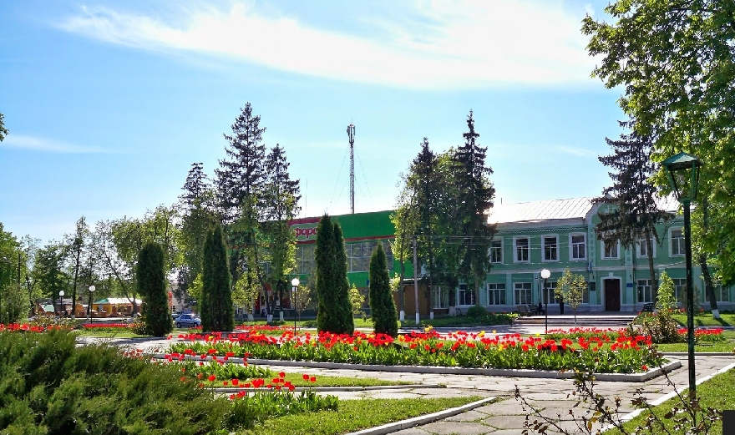
Вигляд міста

Slide 9
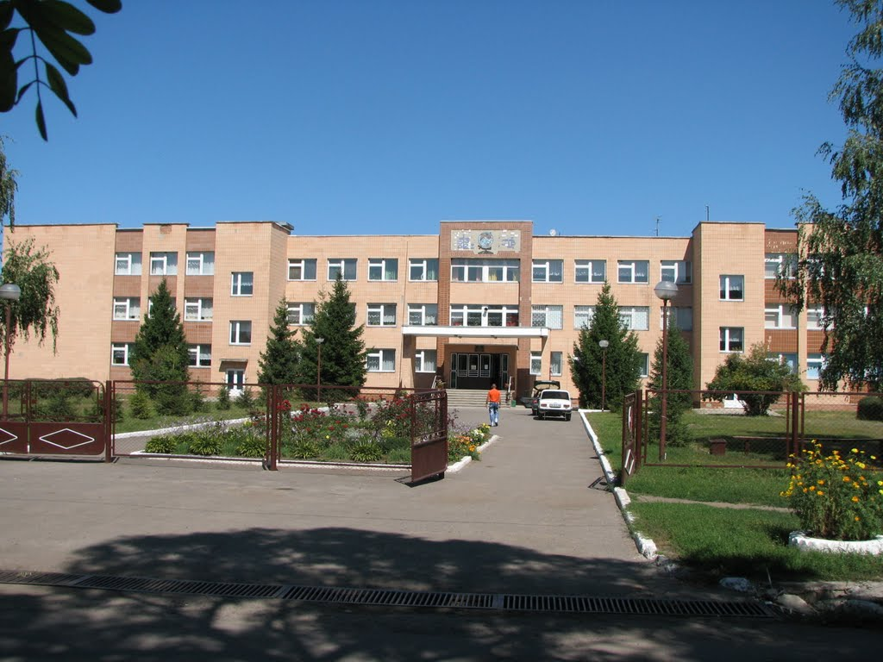

Slide 10
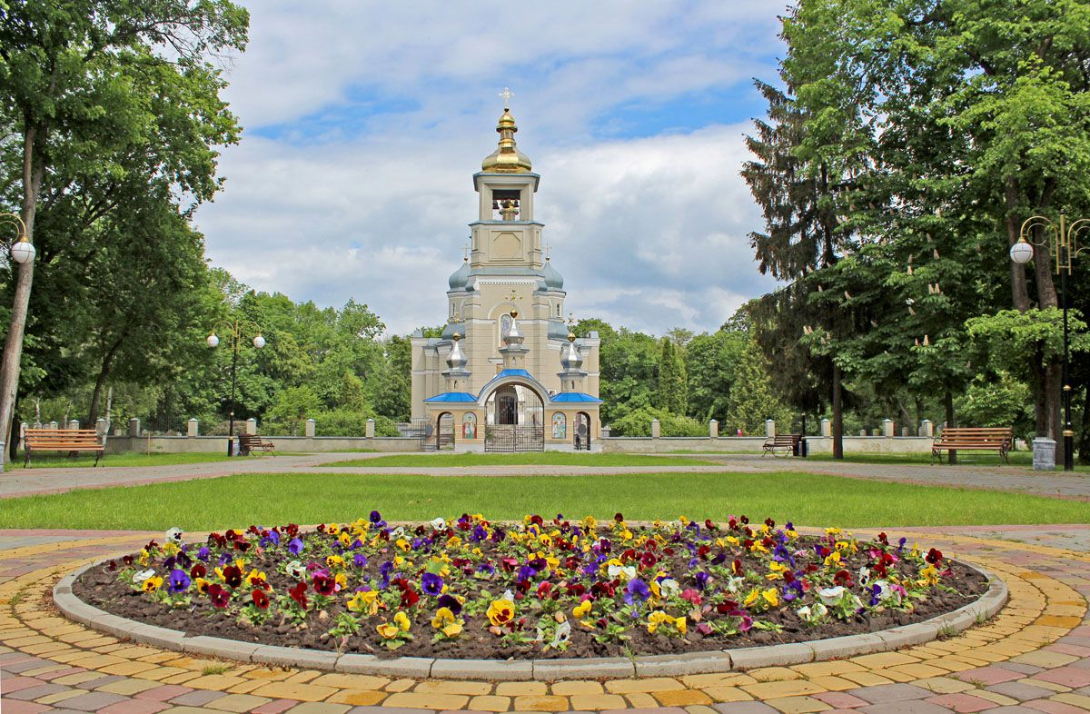

Slide 11
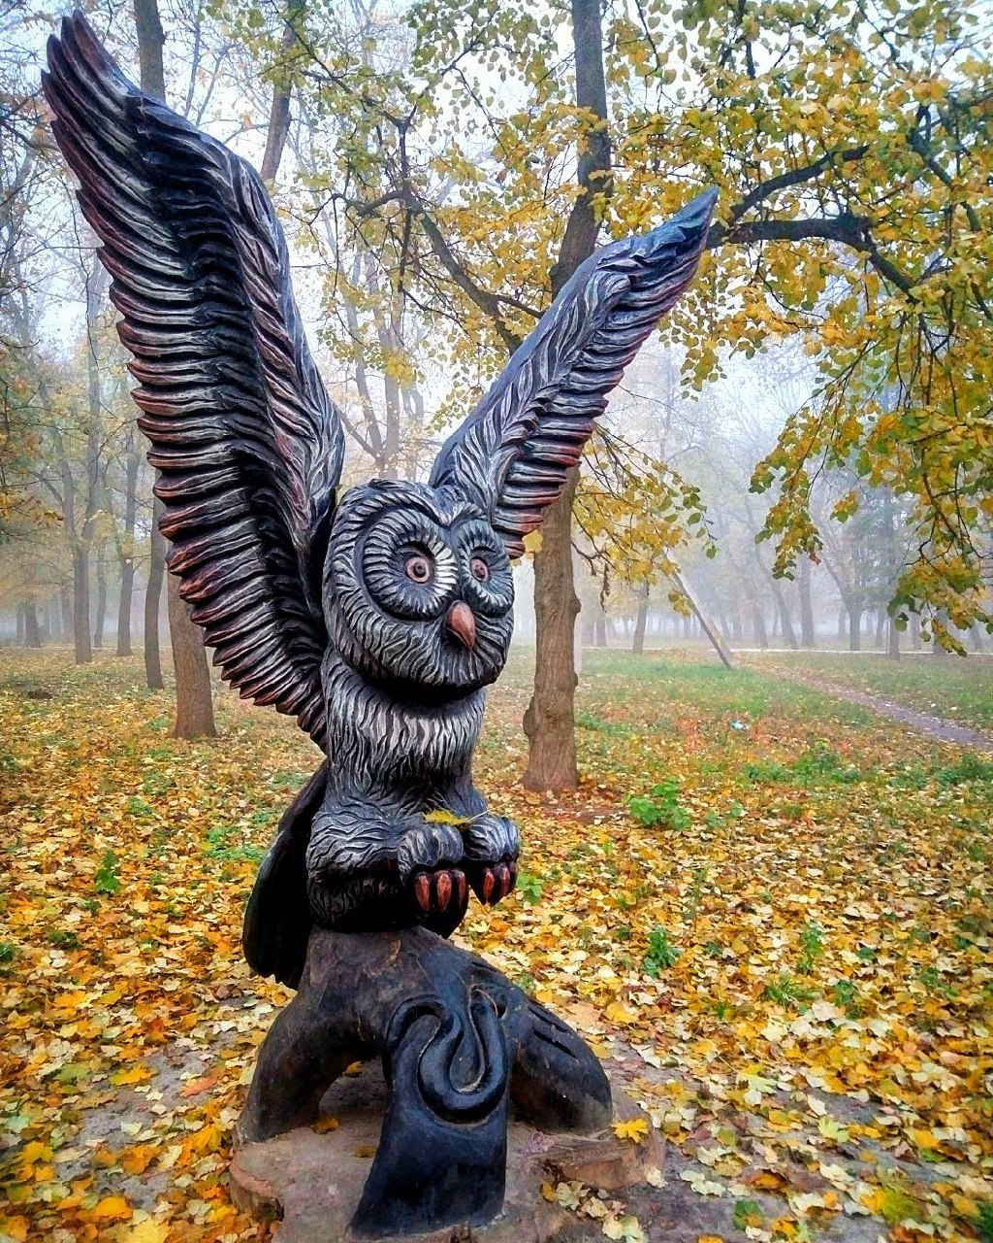

Slide 12
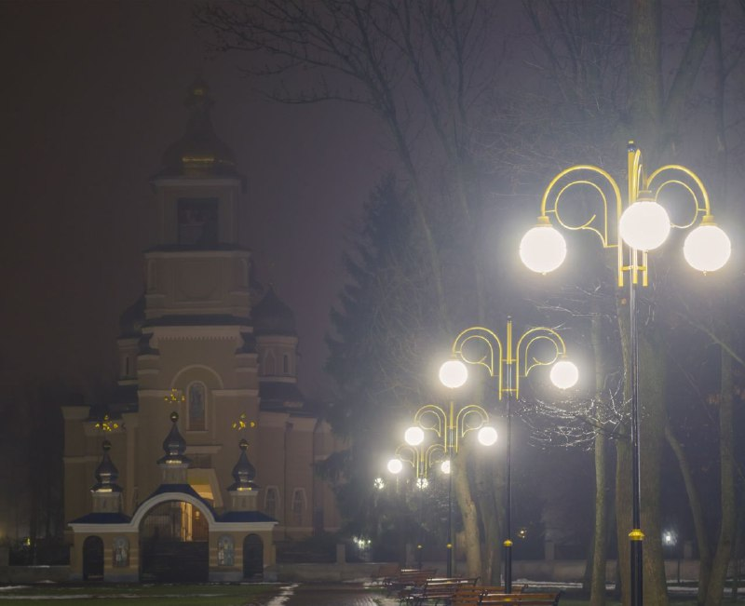

Slide 13
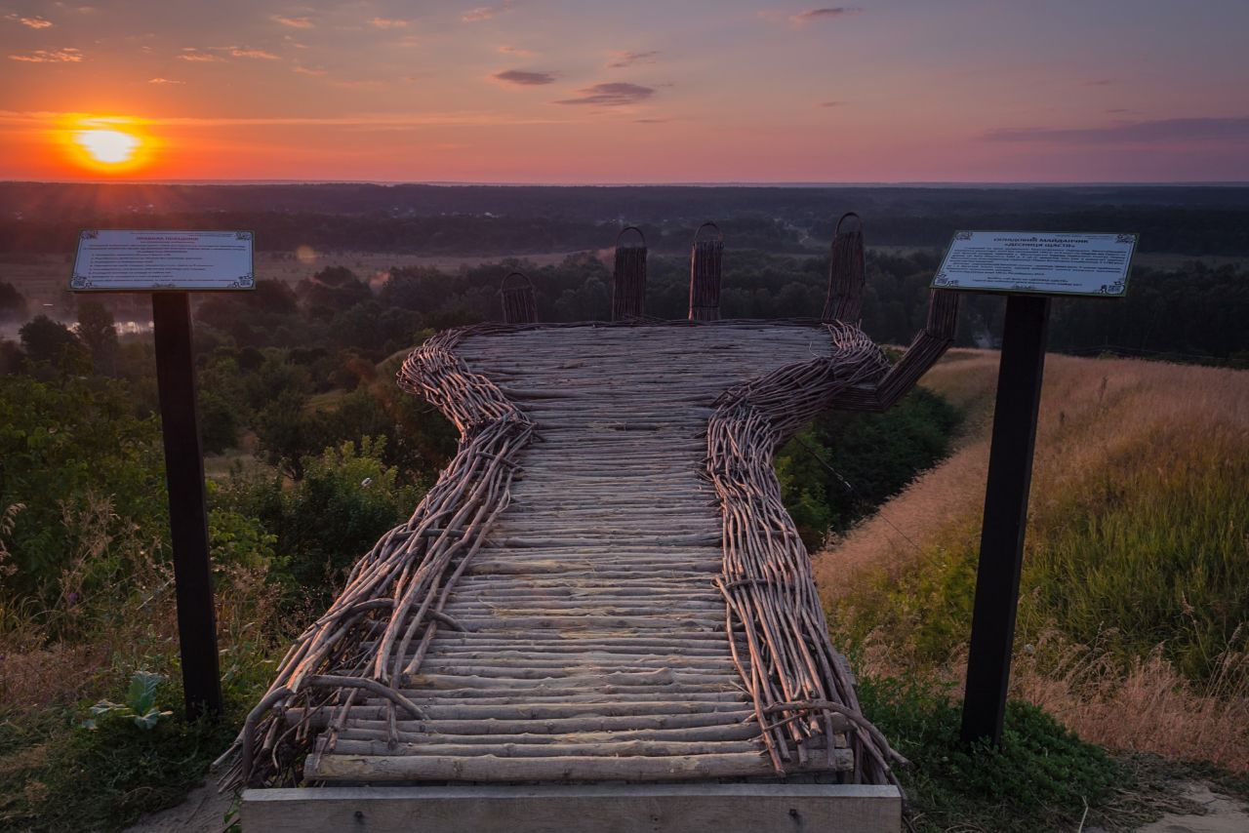
Неймовірні пейзажі в околицях міста

Slide 14
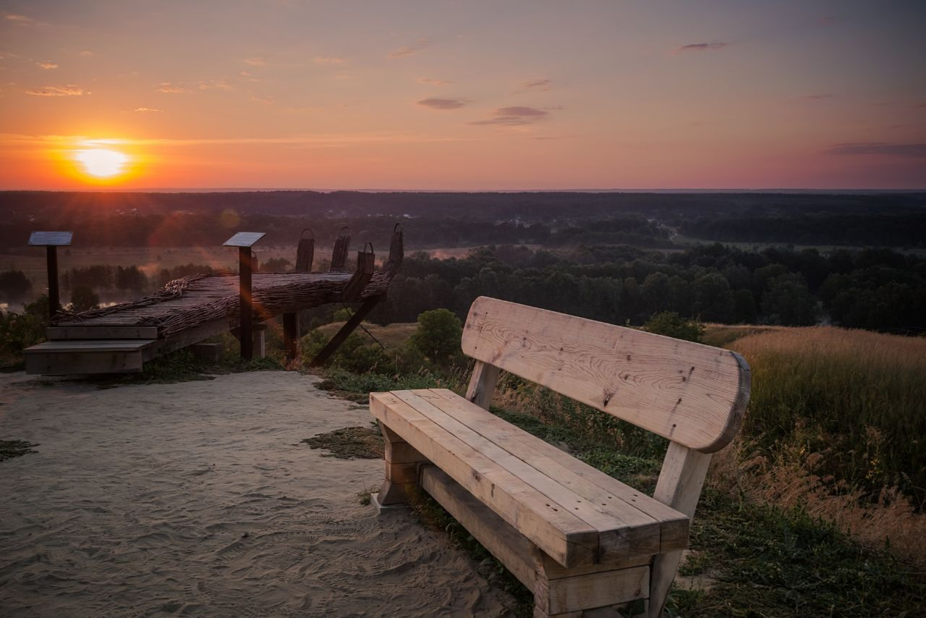

Slide 15
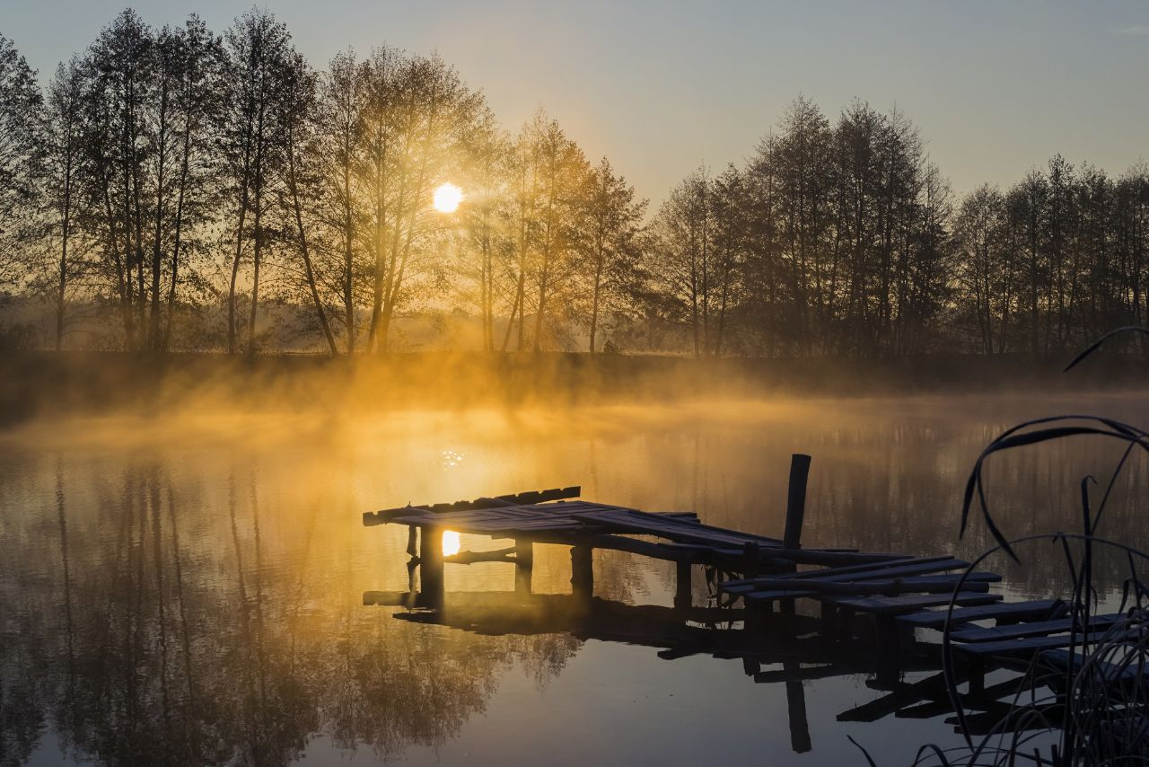

Slide 16
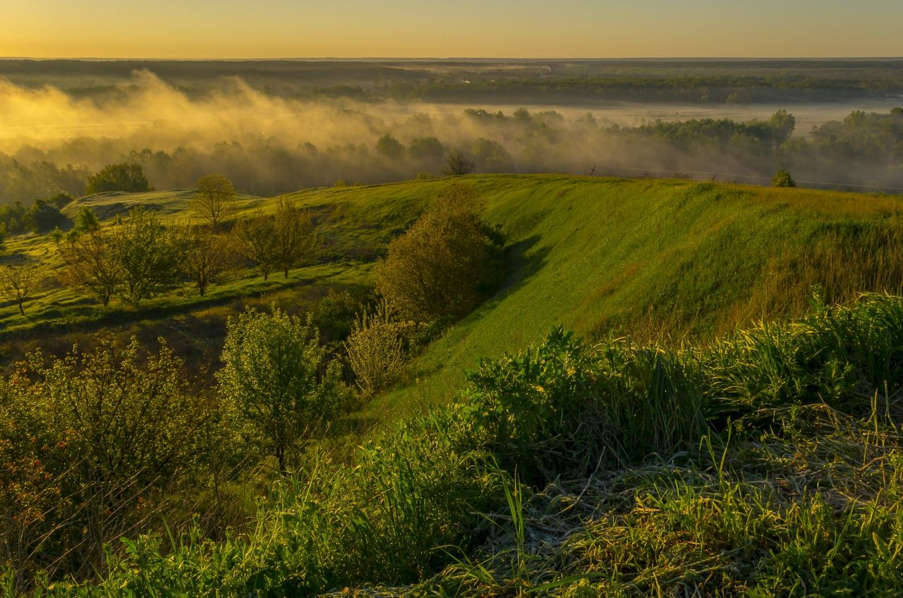

Slide 17
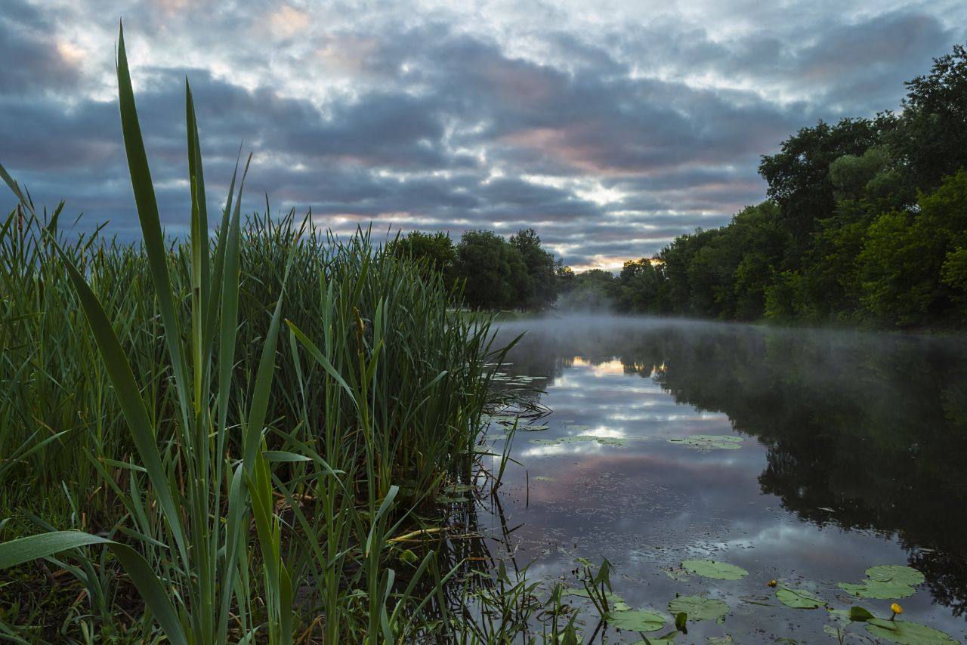

Slide 18
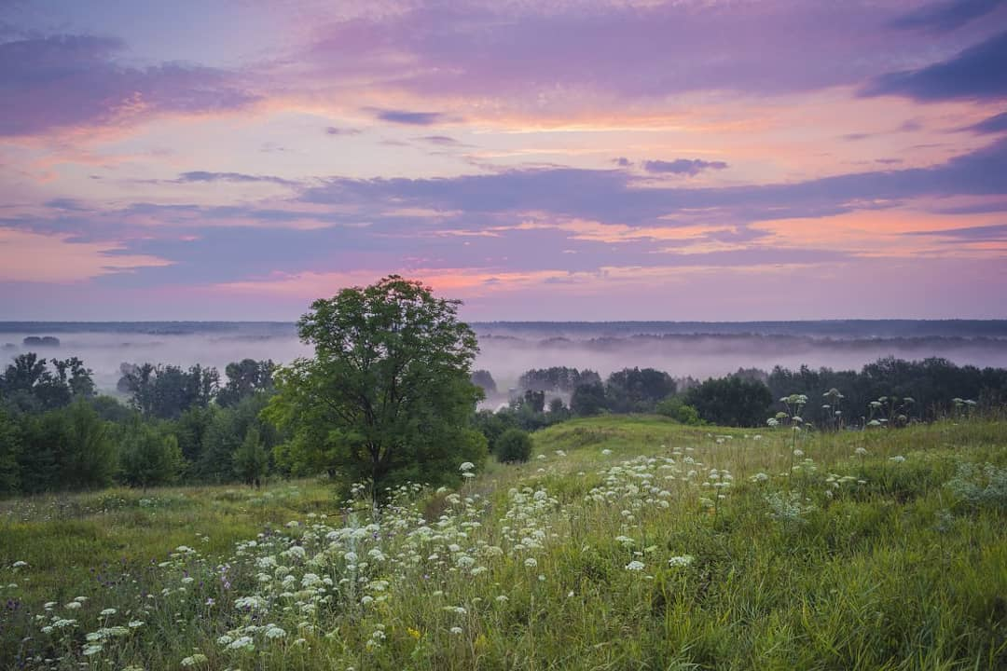

Slide 19
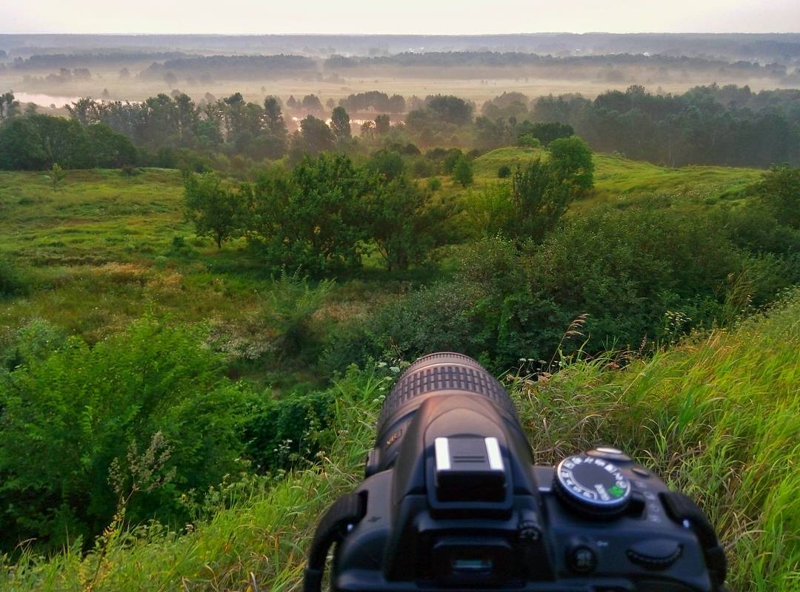

Slide 20
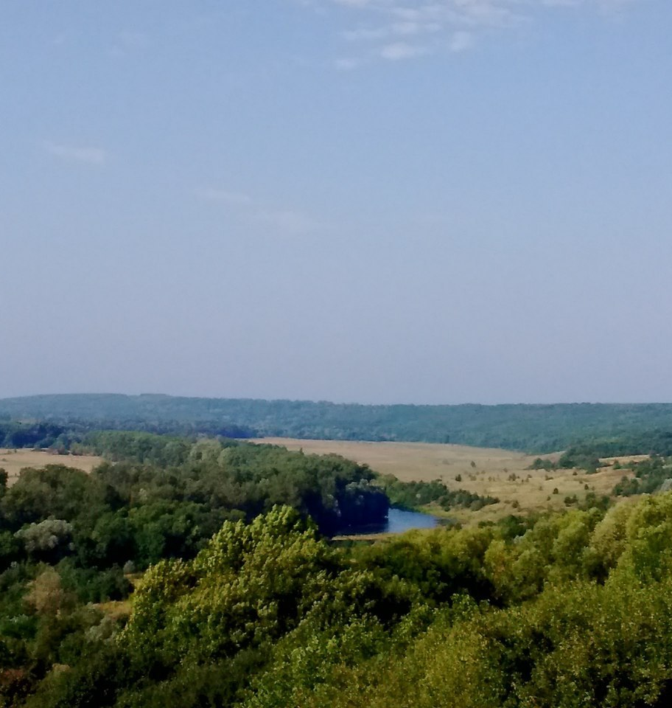
Дякую за перегляд.
Джерела інформації: https://uk.wikipedia.org/wiki/%D0%93%D0%B0%D0%B4%D1%8F%D1%87

